Slide 1

UBND HUYỆN AN LÃO
TRƯỜNG TH QUANG TRUNG
Bài
18
Tớ nhớ cậu (Tiết 2)
GV: Nguyễn Thị Hà - Lớp 2A

Slide 2
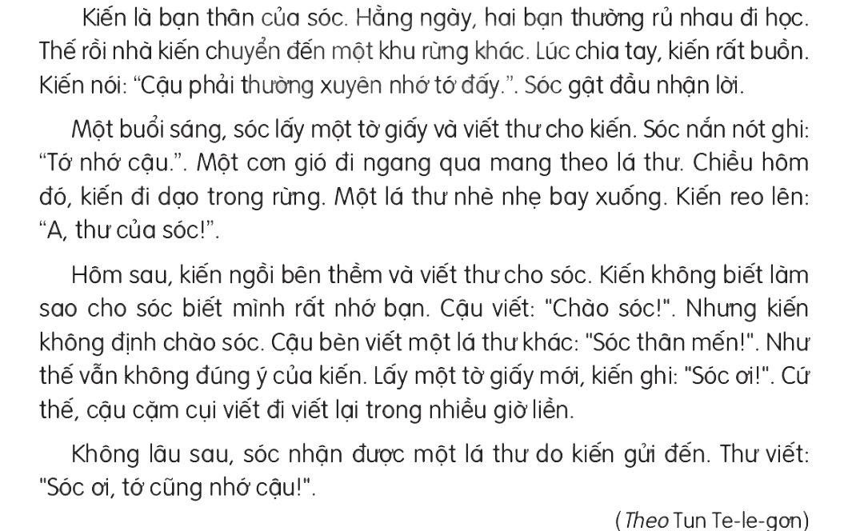
Tớ nhớ cậu

Slide 3
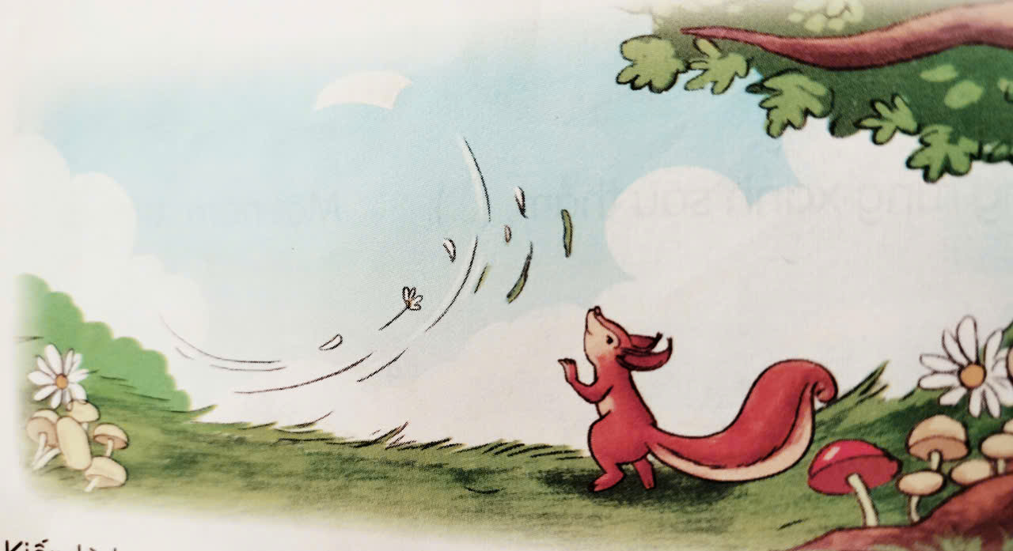

Slide 4
Tớ nhớ cậu

Slide 5
2. Đóng vai sóc và kiến để nói và đáp lời chào khi chia tay.
Sóc: Tạm biệt cậu nhé!
Kiến: Tạm biệt cậu. Cậu phải thường xuyên nhớ tớ đấy

Slide 6
2. Em sẽ nói với bạn thế nào khi: - Bạn chuyển đến 1 ngôi trường khác - Tan học, em về trước còn bạn ở lại chờ bố mẹ
Vd: Tạm biệt cậu nhé!Chúc cậu sang trường mới học tập thật tốt! Tớ sẽ luôn nhớ về cậu.

